Slide 1
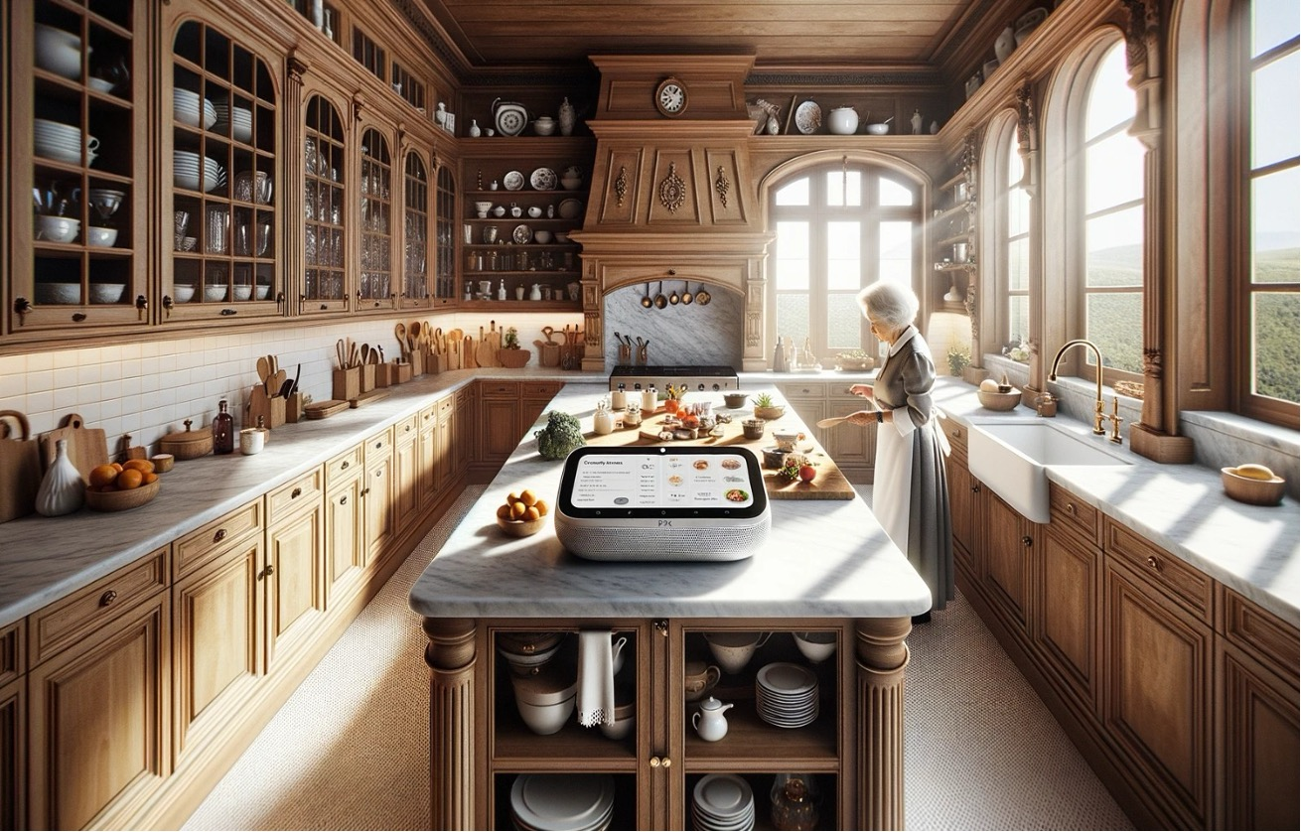
Kitchen Assistant for Active Ageing at Home
Rúben Marinho (40115) Pedro Carneiro (73775) Inês Águia (73882) João Rodrigues (108045) David Palricas (108780)
Orientadores: Nuno Almeida
Ana Rocha António Teixeira

Slide 2
Recapitulando... (Casa Viva+)
População envelhecida em Portugal
Idosos precisam de assistência com atividades básicas para se manterem ativos e autónomos
Importância das smart homes no envelhecimento ativo deste grupo

Slide 3



Objetivos
Desenvolver um assistente de conversação
Capacidade de Alertas e informação proativa
Proporcionar uma interação natural

Slide 4
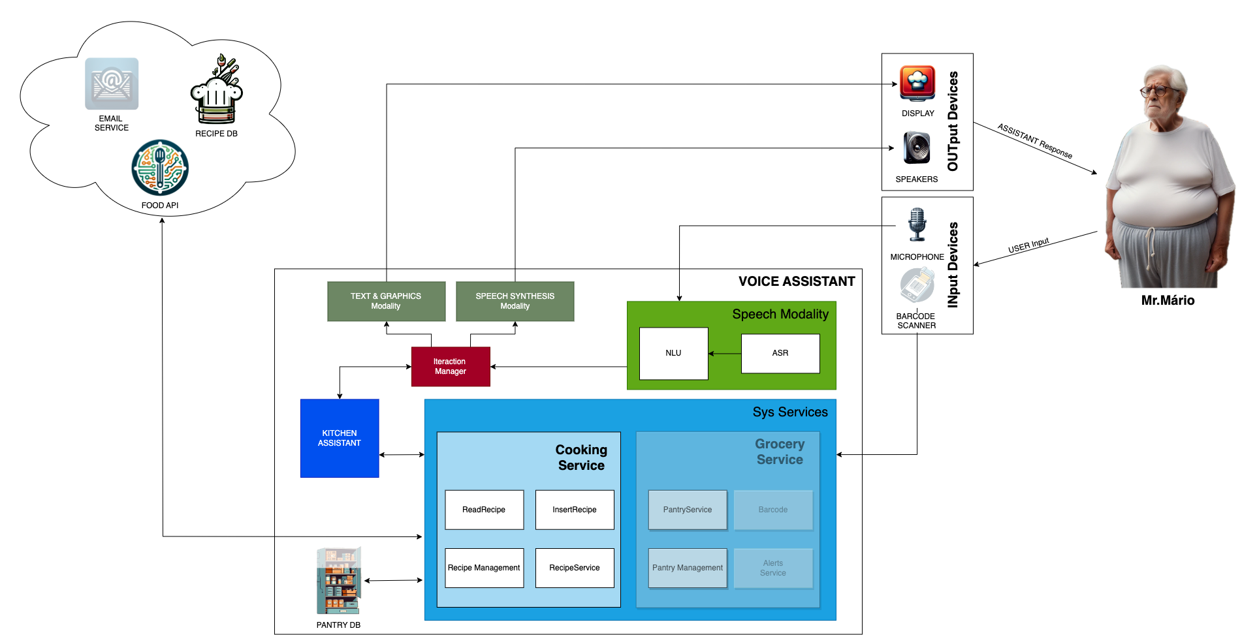
Estado Atual do Projeto
Notes:
O conteúdo com menos opacidade é o que ainda se encontra em desenvolvimento. Os restantes componentes já estão desenvolvidos, mas haverá melhorias pois estão dependentes de adição dos módulos pendentes.
To do:
Adicionar e remover stock da base de dados da despensa por voz. Adicionar stock à base de dados (despensa) por leitura de código de barras.
Alertas para fim da validade.
Lista de compras.
Mostrar produtos disponíveis na despensa.
Lista de produtos em falta para as receitas que procurou.
Mostrar lista de receitas com base num tag específico.

Slide 5
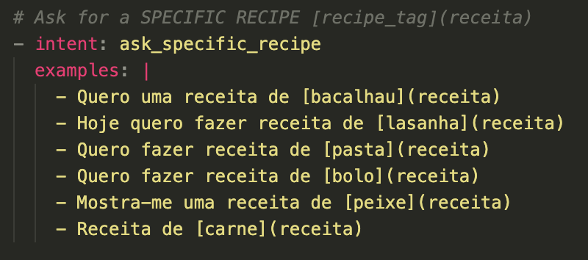
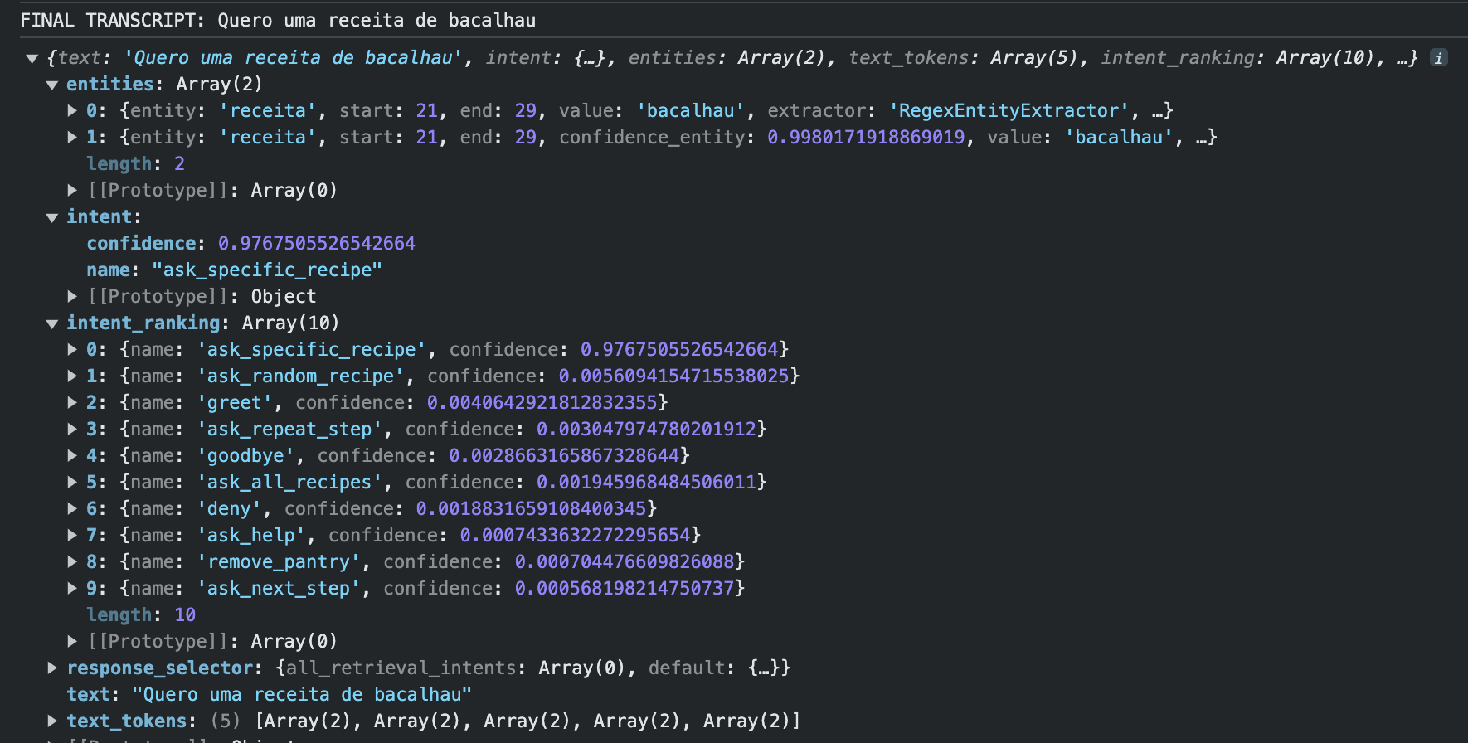


Módulo Natural Language Unit
Notes:
Explicar como funciona o NLU, através de intents, e mostrar um exemplo de intent. Asynchronous Speach Recognition da Google, através da utilização do Google Chrome. O

Slide 6
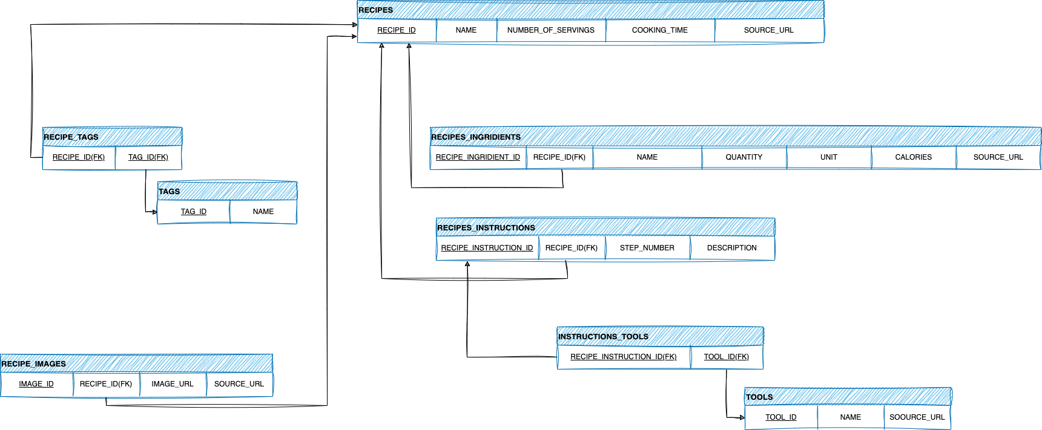

Módulo Recipe DB
Recipe DB: Criação e formulação da base de dados relacional para armazenar as receitas

Slide 7



Módulo Cooking Service
Read Recipe: Serviço para ler a receita de um ficheiro txt
Insert Recipe: Serviço de inserção da receita na base de dados
Recipe Management: Serviço onde é feita a manutenção da base de dados
Recipe Service: Serviço de interação com a base de dados recipeDB e foodAPI

Slide 8
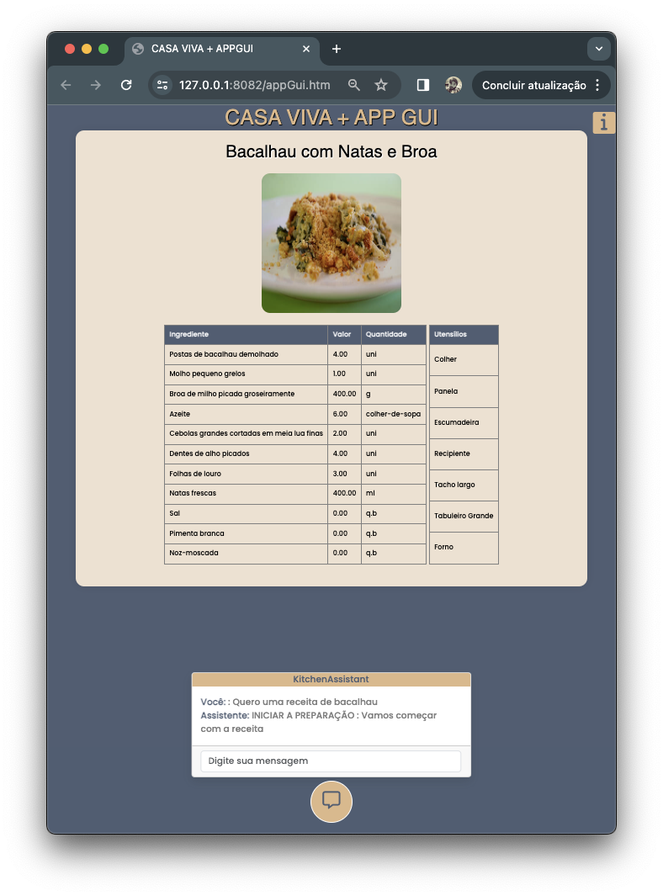
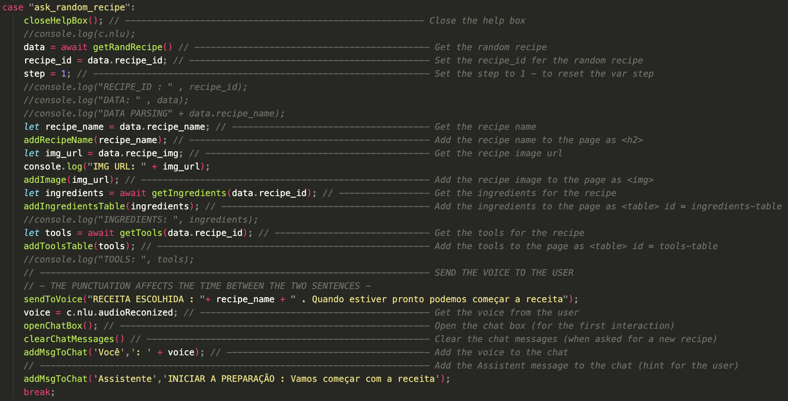


Módulo Kitchen Assistant
Módulo responsável por toda a lógica do Assistente Dependendo dos inputs do Interaction Manager e do Sys Services toma as decisões e cria a informação a ser apresentada ao utilizador

Slide 9




Pontos chave implementados até à data
Implementação da base de dados para receitas, e respetivo preenchimento
Reconhecimento de voz do utilizador por parte do Assistente e capacidade de resposta conforme, bem como apresentação visual, para acompanhamento, no ecrã .
Capacidade do Assistente fornecer receitas aleatórias e receitas especificas através de palavras-chave (tags)
Capacidade do Assistente mostrar os comandos possíveis através de um pedido do utilizador.

Slide 10
DEMO

Slide 11
Questões ?

